Slide 1
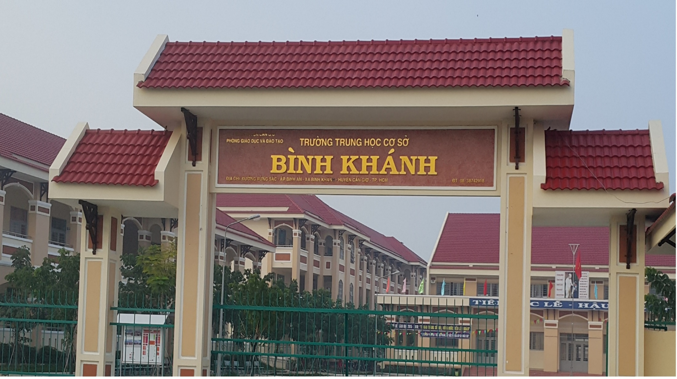
Trường: THCS Bình Khánh
Tổ: Ngữ văn

Slide 2

BÀI 8: NÉT ĐẸP VĂN HOÁ VIỆT
(Văn bản thông tin)
NGỮ VĂN 7

Slide 3


KHỞI ĐỘNG

Slide 4
?
Ô CHỮ BÍ MẬT
?
?
V
À
1
V
Ô
N
T
Từ khóa
?
?
?
Ă
Ậ
P
?
2
?
?
?
?
B
Á
N
?
?
?
?
?
N
H
K
H
?
?
3
Ú
C
9
11
5
10
4
8
7
1
6
2
3
?
H
T
?
?
?
?
?
H
Ủ
Y
T
?
?
?
4
I
Ê
N
Hai đội ra sức kéo để di chuyển tâm điểm về phía đội mình là trò chơi gì ? (5 chữ cái)
Người chơi về đội của mình vời cây cờ trên tay là thắng cuộc.Đó là trò chơi gì ? (6 chữ cái)
Một nét đẹp của dân tộc ta ? (10 chữ cái)
Điền từ vào chỗ… “Trong giao tiếp chúng ta cần … các ý kiến khác biệt ”?
(8 chữ cái)
Loại hoa mệnh danh của sứ giả may mắn, thịnh vượng và hạnh phúc trong những ngày đầu xuân ? (8 chữ cái)
Kiểu bài “Viết văn bản tường trình ” rèn cho ta kỹ năng gì ? (4 chữ cái)
Tìm số từ trong câu: Sau vài ngày thì đặt ngửa củ hoa lên và đặt vào dụng cụ dưỡng …? (3 chữ cái)
Điền từ vào chỗ … “Để có một chậu hoa thuỷ tiên đẹp người ta phải trải qua khâu ngâm nước …gọt quả” (2 chữ cái)
Kiểu bài “ trao đổi một cách xây dựng, tôn trọng các ý kiến khác biệt “ rèn cho ta kỹ năng gì ? (9 chữ cái)
Cuối mỗi chủ điểm thường có kiểu bài học nào ? (5 chữ cái)
Một loại bánh có mùi thơm từ rau khúc ? (8 chữ cái)
C
Ư
?
?
Ó
Ớ
P
C
Ờ
?
?
?
?
5
?
?
?
?
?
N
Ó
I
V
A
?
?
?
?
?
À
N
G
H
?
6
E
V
?
?
?
?
7
V
À
I
?
V
I
?
?
?
?
8
I
Ế
T
?
Ệ
K
?
?
?
?
?
9
É
O
C
O
T
Ô
N
?
?
?
T
T
R
Ọ
N
?
?
?
?
?
G
10
?
Blog Những nhịp cầu tri thức
Notes:
Thiết kế bởi Lê Đức Minh – Chuyên viên phòng GD&ĐT Quảng Điền

Slide 5

HÌNH THÀNH KIẾN THỨC

Slide 6

Tiết 96, 101: Văn bản 1:
TRÒ CHƠI CƯỚP CỜ
(Theo Nguyễn Thị Thanh Thuỷ)
PHIẾU HỌC TẬP
01
Văn bản thông tin giới thiệu một quy tắc hoặc luật lệ trong trò chơi hay hoạt động, em có nhận xét gì về cấu trúc ?
02
Văn bản thông tin giới thiệu một quy tắc hoặc luật lệ trong trò chơi hay hoạt động, em có nhận xét gì về đặc điểm hình thức?
03
Cách triển khai ý tưởng và thông tin trong văn bản thông tin
THẢO LUẬN NHÓM
Nhiệm vụ: Hoàn thiện phiếu học tập

Slide 7

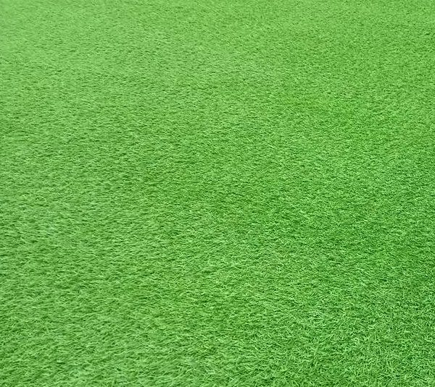
I. TRI THỨC NGỮ VĂN
1.Văn bản thông tin giới thiệu một quy tắc hoặc luật lệ trong trò chơi hay hoạt động
Về cấu trúc
Về đặc điểm hình thức
2. Cách triển khai ý tưởng và thông tin trong văn bản thông tin

Slide 8
a.Về cấu trúc
Về cấu trúc, loại văn bản này thường có 3 phần:
Phần 1: Giới thịêu mục đích của quy trình thực hiện trò chơi hay hoạt động bằng một đoạn văn hoặc nhan đề bài viết (tên quy trình) (Vi dụ: Cách đọc sách hiệu quả,...).
Phần 2: Liệt kê những si cần chuẩn bị trước khi thực hiện trò chơi hay hoạt động.
Phần 3: Trình bày các bước cần thực hiện. Đối với trò chơi, đó là quy tắc, luật lệ, hướng dẫn cách chơi; đối với các hoạt động khác đó là thứ tự các bước thực hiện hoạt động.
.

Slide 9
b.Về đặc điểm hình thức
Về đặc điểm hình thức: loại văn bản này thường sử dụng các con số (1, 2, 3,...), từ ngữ chi thời gian (đầu tiên, tiếp theo, sau cùng,...) hoặc số từ chỉ số lượng chính xác (hai, ba,...) để giới thiệu trình tự thực hiện; từ ngữ miêu tả chi tiết cách thức hành động và một số thuật ngữ liên quan; sử dụng câu chứa nhiều động từ, câu khiến để chi hành động hoặc yêu cầu thực hiện; dùng hình ảnh minh hoạ, sơ đồ chi dẫn, đề mục để tóm tắt thông tin chính; từ xưng hô ngôi thứ hai (ví dụ. bạn,..) để chỉ người đọc.

Slide 10
2. Cách triển khai ý tưởng và thông tin trong văn bản
Văn bản thông tin cỏ thể triển khai ý tưởng và thông tin theo một số cách sau: theo trật tự thời gian (trình bày thông tin theo thứ tự xuất hiện của sự vật, hiện tượng hay hoạt động); theo quan hệ nhân qủa (trình bày thông tin theo quan hệ ý nghĩa nhân quả bằng một số từ ngữ như: lí do (của)..., nguyên nhân (của)..., vì, nên, do đó,...)', theo mức độ quan trọng của thông tin (thông tin chính được ưu tiên trình bày trước hoặc được làm nổi bật bằng cách in đậm, tô màu, gạch dưới hoặc lặp đi lặp lại,...).
.

Slide 11

II. TRẢI NGHIỆM CÙNG VĂN BẢN

Slide 12
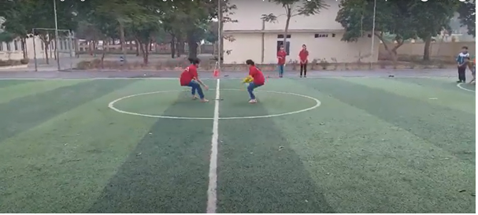

TRÒ CHƠI CƯỚP CỜ
(Theo Nguyễn Thị Thanh Thuỷ)
II. TRẢI NGHIỆM CÙNG VĂN BẢN
1. Chuẩn bị đọc:
+ Cách tổ chức trò chơi …
+ Tạo không khí vui vẻ, thi đua, tính tập thể, tinh thần đoàn kết khi chơi.
+ Nhớ lại ký ức tuổi thơ ....
Quan sát nhan đề và hình ảnh minh hoạ của văn bản, hình dung về cách chơi của trò cuớp cờ. Chia sẻ với bạn về sự hình dung ấy của em.

Slide 13
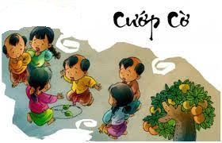
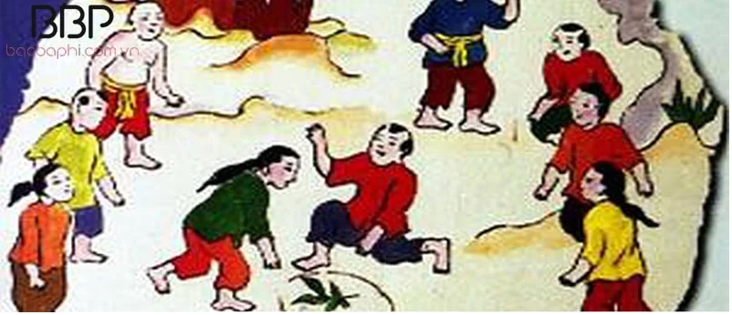
TRÒ CHƠI CƯỚP CỜ
(Theo Nguyễn Thị Thanh Thuỷ)
II. TRẢI NGHIỆM CÙNG VĂN BẢN
1. Chuẩn bị đọc.
2. Đọc văn bản.
Trong mục c, Hướng dẫn cách chơi, em hãy tìm từ ngữ chỉ trình tự thời gian ?
-Từ ngữ chỉ trình tự thời gian :Đầu tiên, tiếp theo, sau đó, kết thúc

Slide 14

III.SUY NGẪM
VÀ PHẢN HỒI

Slide 15
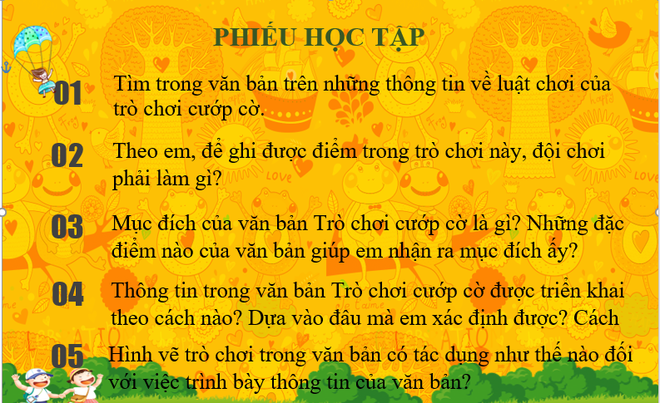
TRÒ CHƠI CƯỚP CỜ
(Theo Nguyễn Thị Thanh Thuỷ)
II. TRẢI NGHIỆM CÙNG VĂN BẢN
III. SUY NGẪM VÀ PHẢN HỒI
-Tìm trong văn bản trên những thông tin về luật chơi của trò chơi cướp cờ.
Những thông tin về luật chơi của trò chơi cướp cờ
-Người chơi chỉ đuợc lên cướp cờ khi trọng tài gọi đúng số thứ tự của mình. Chi được đập (vỗ) nhẹ lên người chơi đối phương khi họ cầm cờ -Khi người chơi đã cầm cờ chạy qua được vạch của đội mình thì người chơi của đội kia không được đập vào ngươi bạn chơi nữa. -Trọng tài có thể gọi nhiều cặp đôi của hai đội cùng lên cướp cờ. Kết thúc cuộc chơi, đội nào được nhiều điểm hơn thì thắng cuộc .Phần thưởng cho đội thắng có thể là hiện vật hoặc được đội thua cõng một vòng quanh sân.
THẢO LUẬN NHÓM
Nhiệm vụ: Hoàn thiện phiếu học tập

Slide 16

TRÒ CHƠI CƯỚP CỜ
(Theo Nguyễn Thị Thanh Thuỷ)
II. TRẢI NGHIỆM CÙNG VĂN BẢN
III. SUY NGẪM VÀ PHẢN HỒI
Theo em, để ghi được điểm trong trò chơi này, đội chơi phải làm gì?
Để ghi được điểm trong trò chơi .
Để ghi được điểm trong chơi này, đội chơi phải chạy lên lừa lấy được cờ từ giữa sân sau tiếng hô của trọng tài và chạy về đến vạch của đội mình với cây cờ trên tay mà không bị bạn chơi ngăn cản hoặc đập (vỗ) nhẹ lên người.

Slide 17
TRÒ CHƠI CƯỚP CỜ
(Theo Nguyễn Thị Thanh Thuỷ)
II. TRẢI NGHIỆM CÙNG VĂN BẢN
1. Mục đích của văn bản Trò chơi cướp cờ và đặc điểm .
III. SUY NGẪM VÀ PHẢN HỒI
Câu 3: Mục đích của văn bản Trò chơi cướp cờ là gì? Những đặc điểm nào của văn bản giúp em nhận ra mục đích ấy?
Mục đích của VB: Giới thiệu về cách thức thức hiện trò chơi cướp cờ.
b. Các đặc điểm :
-Về cầu trúc: gồm 3 phần: (a) Giới thiệu mục đích của quy trình; (b) Liệt kê những thứ cần chuẩn bị trước khi chơi; (c) Trình bày cách chơi.
-Về từ ngữ : sử dụng những từ ngữ chi thời gian như. đầu tiên, tiếp theo,

Slide 18
TRÒ CHƠI CƯỚP CỜ
(Theo Nguyễn Thị Thanh Thuỷ)
II. TRẢI NGHIỆM CÙNG VĂN BẢN
1. Mục đích của văn bản Trò chơi cướp cờ và đặc điểm .
III. SUY NGẪM VÀ PHẢN HỒI
1. Mục đích của văn bản Trò chơi cướp cờ và đặc điểm .
Mục đích của VB:
b. Các đặc điểm :
-Về loại từ : câu sử dụng nhiều động từ.
-Về đề mục: sử dụng đề mục để tóm tắt những thông tin chính của VB như
a. Mục đích, b. chuẩn bị, c. Hướng dẫn cách chơi.
-Về phương tiện giao tiếp phi ngôn ngữ: Sử dụng hình ảnh minh hoạ cách chơi.
-Các đặc điểm:
+Về loại từ ?
+Về đề mục ?
+Về Phương tiện giao tiếp phi ngôn ngữ ?

Slide 19
TRÒ CHƠI CƯỚP CỜ
(Theo Nguyễn Thị Thanh Thuỷ)
II. TRẢI NGHIỆM CÙNG VĂN BẢN
III. SUY NGẪM VÀ PHẢN HỒI
1. Mục đích của văn bản Trò chơi cướp cờ và đặc điểm .
2.Cách triển khai văn bản thông tin:
2.Cách triển khai văn bản thông tin:
VB Trò chơi cướp cờ chủ yếu triển theo trật tự thời gian: đầu tiên, tiếp theo, sau đó, kết thúc,

Slide 20

TRÒ CHƠI CƯỚP CỜ
(Theo Nguyễn Thị Thanh Thuỷ)
II. TRẢI NGHIỆM CÙNG VĂN BẢN
III. SUY NGẪM VÀ PHẢN HỒI
1. Mục đích của văn bản Trò chơi cướp cờ và đặc điểm .
a. Mục đích của VB: Giới thiệu về cách thức thực hiện trò chơi cướp cờ.
b. Các đặc điểm :
-Về cầu trúc: gồm 3 phần: (a) Giới thiệu mục đích của quy trình; (b) Liệt kê những thứ cần chuẩn bị trước khi chơi; (c) Trình bày cách chơi.
-Về từ ngữ : sử dụng những từ ngữ chi thời gian như. đầu tiên, tiếp theo…
-Về loại từ : câu sử dụng nhiều động từ.
-Về đề mục: sử dụng đề mục để tóm tắt những thông tin chính của VB như a. Mục đích, b. chuẩn bị, c. Hướng dẫn cách chơi.
-Về phương tiện giao tiếp tiếp phi ngôn ngữ: Sử dụng hình ảnh minh hoạ cách chơi.
2.Cách triển khai văn bản thông tin:
VB Trò chơi cướp cờ chủ yếu triển khai thông tin theo trật tự thời gian : đầu tiên, tiếp theo, sau đó, kết thúc,

Slide 21

IV. LUYỆN TẬP

Slide 22
TRÒ CHƠI CƯỚP CỜ
(Theo Nguyễn Thị Thanh Thuỷ)
II. TRẢI NGHIỆM CÙNG VĂN BẢN
- Trình bày những lưu ý khi đọc văn bản thông tin giới thiệu một quy tắc hoặc luật lệ trong trò chơi ?
III. SUY NGẪM VÀ PHẢN HỒI
1. Mục đích của văn bản Trò chơi cướp cờ và đặc điểm .
- Chú ý những từ ngữ chỉ trình tự các hoạt động.
- Khi đọc, cần xem văn bản đã được trình bày theo cấu trúc rõ ràng, các đề mục kết hợp hiệu quả phương tiện ngôn ngữ với phương tiện phi ngôn ngữ hay chưa.
- Việc sử dụng các từ ngữ miêu tả, hình ảnh minh họa đã hợp lí hay chưa.
- Cách triển khai trong văn bản như thế nào? Đã thể hiện được mối quan hệ với mục đích văn bản chưa?
2.Cách triển khai văn bản thông tin:
IV. LUYỆN TẬP.

Slide 23



V.VẬN DỤNG

Slide 24

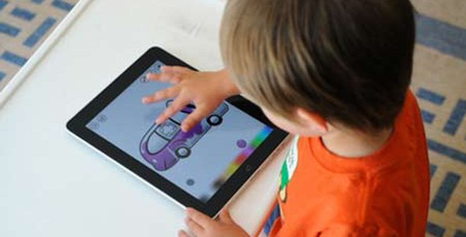


V. VẬN DỤNG
Viết một đoạn văn (khoảng 100 chữ) nêu một vài ưu điểm cửa trò chơi dân gian (cướp cờ) so với trò chơi có sử dụng các thiết bị công nghệ.
Hiện nay, cùng với sự phát triển của công nghệ thông tin, trẻ em được tiếp cận với các sản phẩm công nghệ như : Ipad, Smartphone, tivi, máy tính,..từ rất sớm. Chính vì vậy, rất nhiều đứa trẻ ít khi biết đến các trò chơi dân gian đầy thú vị. Và hơn cả, chúng ít khi biết rằng từ lâu, những trò chơi dân gian Việt Nam đã trở thành một món ăn tinh thần quen thuộc không thể thiếu trong cuộc sống con người từ xa xưa đến hiện đại. Sở dĩ những trò chơi dân gian lại lưu giữ được đến ngày nay vì nó có rất nhiều ưu điểm.

Slide 25


TRÒ CHƠI CƯỚP CỜ
(Theo Nguyễn Thị Thanh Thuỷ)
Ngoài việc tạo ra một sân chơi lành mạnh và bổ ích thì những trò chơi dân gian còn giúp chúng ta rèn luyện những kỹ năng sống vô cùng thiết thực (điển hình như sự khéo léo, nhanh tay, lẹ mắt, giữ thăng bằng…). Đồng thời, nó giúp các người chơi phát huy sự linh hoạt, nhanh nhạy và cách xử lý vấn đề thông minh hơn. Thêm vào đó, các trò chơi dân gian cũng phù hợp với nhiều đối tượng lứa tuổi từ trẻ con, trai gái đến những người trung niên hoặc người lớn tuổi. Và cũng chính vì những ưu điểm đó mà trò chơi dân gian đã tạo nên một nét đẹp trong nền văn hóa của truyền thống Việt Nam, khác biệt hoàn toàn so với các trò chơi công nghệ.

Slide 26



